Slide 1


Поступление в государственные ВУЗы Греции

Slide 2
eduGreece.ru
Немного о нас:
1. ООО «ЦОБ Гетэвэй-тур», г. Киров (ИНН 4345366067/ ОГРН 1134345020468). Работаем успешно на рынке с 2013года.
Основное направление GETAWAY-TOUR-это Деятельность туристических агентств (турпакеты, авиа, отели, апартаменты)
2. второй проект организации-центр высшего образования Греции «EDUGREECE».
Его задача-оформление желающих в государственные вузы Греции на бюджет. Работаем без посредников ( с консульством РФ и министерством образования Греции напрямую, поэтому можем предложить абитуриентам самые низкие тарифы на услуги, договор с гарантией, рассрочку и поэтапную оплату для абитуриента. Последний этап оплаты строго после выхода приказа о зачислении министерством образования Греции после 25 августа.

Slide 3


Об услугах:
Вероятность поступления: 99 9%, гарантируем поступление договором.
Апостиль на аттестат об образовании
Апостиль на свидетельство о рождении
Внж Греции на месте
АФМ (греческий Инн или снилс как его называют иногда)
Курс греческого языка
Все справки и пошлины , переводы необходимые для министерства образования Греции , полученные в министерстве, консульстве
Страховка для консульства Греции в РФ для получения учебной визы
Официальные переводы документов
НОСТРИФИКАЦИЯ АТТЕСТАТА/ ДИПЛОМОВ
АРЕНДА И ТУРПРОДУКТЫ/ КРУИЗЫ

Slide 4

Если Вы:
Хотите учиться в Греции или чтобы учились ваши дети (ВУЗ\курсы)
Хотите переехать на срок больше года по другим причинам
Хотите получать образование в стране ЕС, но еще не выбрали страну
Интересно послушать

Slide 5
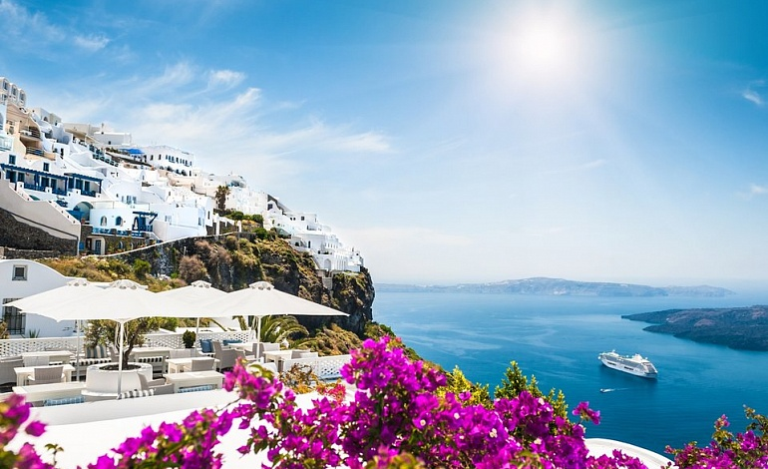

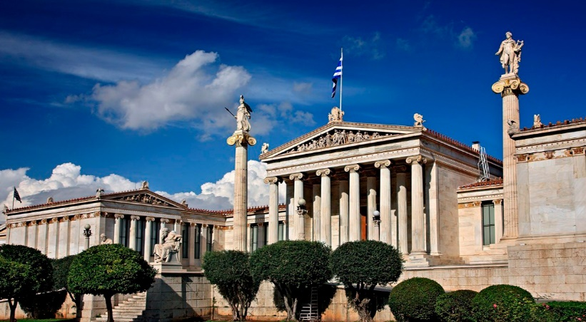

Почему Греция:
Греческий диплом-диплом европейского уровня
Учебная практика от университета в частных организациях Греции и стран ЕС
Временный вид на жительство, который дает вам право путешествовать по всей Европе
Возможность работать во время учебы официально
Доброжелательность греков к иностранным студентам, и мягкий климат Греции(солнце и море от 300дней в году)

Slide 6
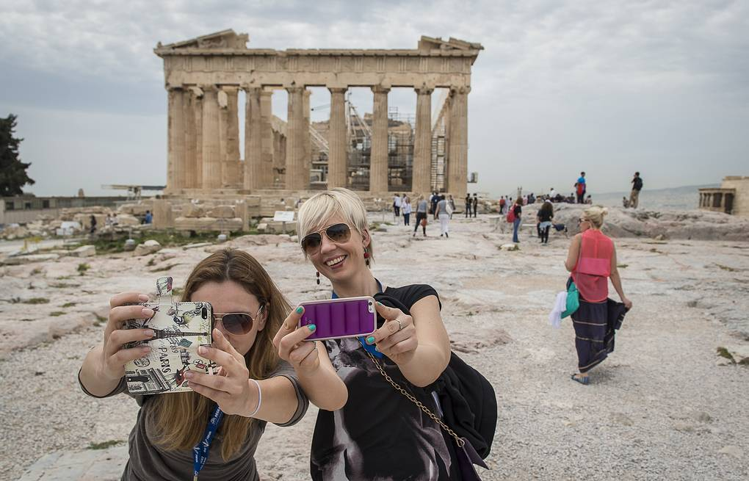

Учеба в Греции-это:
Подача документов по доверенности www.EDUGREECE.ru
Отсутствие экзаменов и тестов по языку при поступлении!
Обучение на бюджете за счет средств из гос.бюджета по программе ИНОСТРАНЦЕВ

Slide 7


Возможности учебы по специальностям:
Гуманитарные, общественные и юридические науки.
точные науки.
Здравоохранение.
Технические науки.
Экономика и управление.
Бакалавр 4 года, магистр 2 года.
Полный список ежегодно обновляется министерством образования Греции www.minedu.gov.gr/

Slide 8


1. Гуманитарные, общественные и юридические науки.
Греческой,английской,французской,немецкой,итальянской и испанской филологии, славянских языков
Философии,педагогики и психологии
Истории,археологии и антропологии
Юриспруденция
Психологии
Театральных наук и кинематографии
Международных и европейских отношений
Политологии, социологии и антропологии
Журналистики и СМИ
Балканских,славянских и восточных отношений
Музыкальных наук, искусств звука и изображения
Архивно-библиотечного дела
Богословия и теологии
Физической подготовки
Педагогические факультеты
На данный момент 106 факультетов университетов и 12 факультетов ТЕИ

Slide 9


2. Точные науки.
Морских наук
Статистики, математики, физики, химии, биологии, геологии,географии
Наук и технологии материалов
Агрономии, растеневодства, цветоводства
Животноводства и рыбного хозяйства
Технологии продуктов питания
Экологии и экологических технологий
Информатики и телекоммуникаций
Кинематографии
Компьютерных наук и технологий
Педагогические факультеты
На данный момент 90 факультетов университетов и 16 факультетов ТЕИ

Slide 10


3. Технические науки.
Архитектурный и топографический
Инженеры и механики, в том числе экологи, электрики, машиностроение,судостроение, реконструкции, горные конструкции, автоматизация
Дизайн,в том числе промышленный, компьютерный, внутреннего дизайна и одежды, мебели, фотография
Компьютерные технологии, в том числе бизнес информатики, акустика
Агрономия,растеневодства,цветоводства,животноводства и рыбоводства
Технологии продуктов питания и виноделия
Химических технологий
Педагогические факультеты
На данный момент 79 факультетов университетов и 87 факультетов ТЕИ

Slide 11


4. Здравоохранение.
Медицина
Стоматологии
Ветеринарный
Диеталогии и питания
Молекулярной биологии и генетики
Фармацевтический
Биологии
Эстетики и косметологии
Общественной гигиены
Физиотерапевтический
Медицинских лабораторий
Стоматологических технологий
Оптики
Радио-рентгенологии
Скорой помощи
Логопедический
Акушерский
Медсестер
На данный момент 25 факультетов университетов и 31 факультет ТЕИ

Slide 12


5. Экономика и управление.
Экономических наук
Организации и управления предприятиями
маркетинга, коммуникаций и связей с общественностью
Международных и европейских
Экономических и политических отношений
Балканских,славянских и восточных отношений и международных экономических отношений
Бухгалтерского учета, финансов и аудита
Оформления и перевозки продукции
Управления туристических предприятий
Менеджмента сельхоз. Продукций, судоходства,транспорта
Статистики и страхования
Биржевой экономики
На данный момент 36 факультетов университетов и 31 факультет ТЕИ

Slide 13

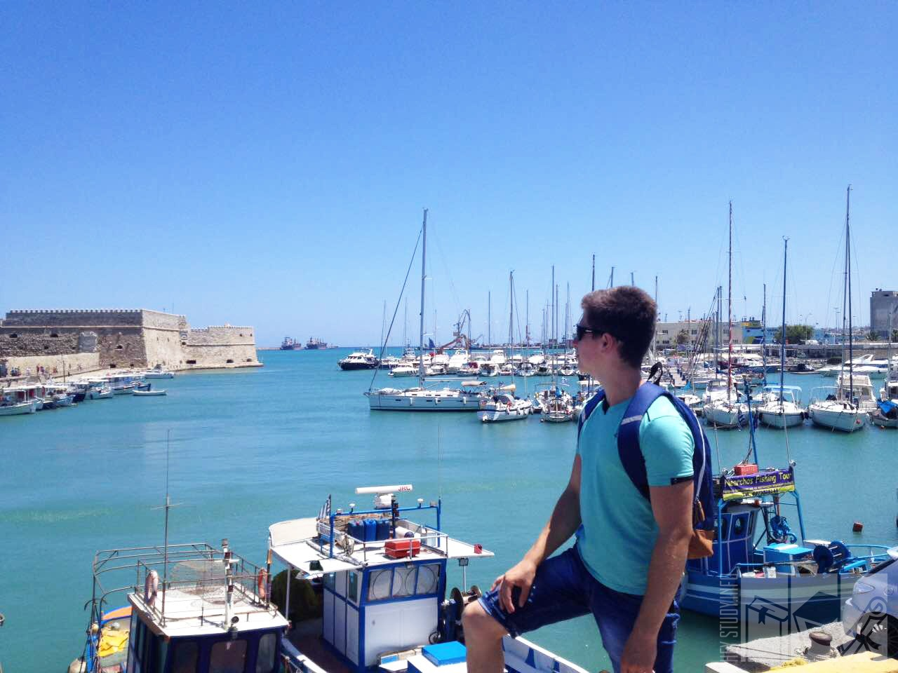
Возможности учебы в регионах:
Афины, Салоники, Патры, Александрополь, Козани, Лариса и все крупные города.
А так же острова Родос, Крит, Корфу, Самос, Сирос, Лефкада, Хиос, Кос и некоторые другие.

Slide 14


Афины:
Официальные курсы 730 € в год.
Самый престижный горOд
Афинский университет им. Каподистрии
Афинский политехнический университет
Экономический Афинский университет
Сельскохозяйственный Афинский университет
Университет Западной Аттики
Университет им. Харакопу
Высшая школа педагогики
Пирейский университет
ТЕИ Пирей
Университет социальных и политических наук Пантеон
Высшая школа прикладных искусств
Церковная академия
19-20 баллов
медицина, фармацевтика
Английский язык
архитектура

Slide 15
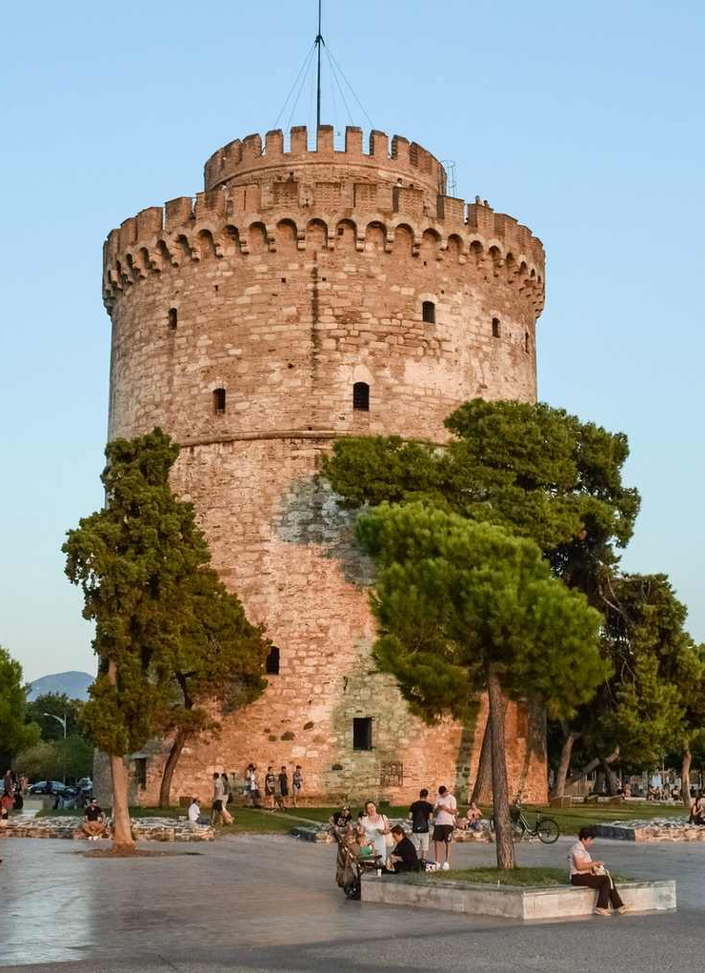

Салоники:
Официальные курсы 720€ в год
Второй по престижности город.
-университет им. Аристотеля
ТЕИ Салоник
Македонский университет экономики и социальных наук
На магистратуру есть international Hellenic university
Церковная академия
К сожалению, факультетов значительно меньше, так что конкурс в среднем выше
19-20 баллов
медицина, фармацевтика
Английский язык

Slide 16


Острова.
Ионический университет (Керкира)
Критский университет (Ираклео, Ретимно)
Критский политехнический университет (Ираклео, Ханья)
Эгейский университет (Лесмос, Хиос, Сирос, Самос,Родос)
ТЕИ Крита (Ретимно, Ираклео, Ханья)
Высшая школа туристического образования (Родос, Крит-АгНиколао)
При Критском университете отделение Ретимно есть бесплатные курсы Греческого, без сертификата

Slide 17
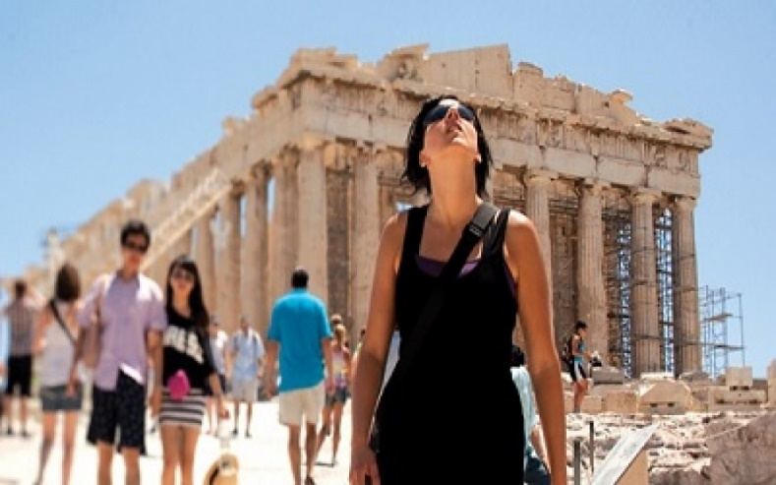

Другие города.
Университеты горда Патры ТЕИ Патры
Университет западной Македонии (Козани)
Университет центральной Греции (Ламия)
Пелопонийский университет (Триполи)
Тесалийский университет
Университет Янина
Демократический университет фраки (Комотини, Танси, Александрополь, Орестида)
ТЕИ Кавала
ТЕИ Каламаты
ТЕИ Ламии
ТЕИ Лариса
ТЕИ Мессология
ТЕИ Сересс
ТЕИ ХАЛКИДЫ
ТЕИ Западной Маккедонии (Козани)
Континентальный ТЕИ (Арта, Превеза, Янина, Игуменица)

Slide 18


Особенности:
Право поменять факультет через год, в порядке конкурса
Первый год изучения греческого по желанию!
Единственный недостаток это конкурс на хорошие факультеты.

Slide 19

Экономический аспект:
Бесплатное обучение в государственных университетах Греции.
Размеры сбора зависят от программы, дохода, успеваемости, обычно 450-600€ в год
Возможность подрабатывать во время учебы.
Стоимость жизни 400-500€ в месяц.
Минимальная сумма для переезда 40000€ (стоимость нашей программы1800€ )

Slide 20


Основные требования:
Полное среднее образование (аттестат или диплом училища).
Последний год пройден в дневной форме.
Поступление на бакалавра без знания греческого, на его изучение дается год после зачисления
Поступление на магистра возможно только после подтверждения диплома и получения сертификата знания греческого.

Slide 21
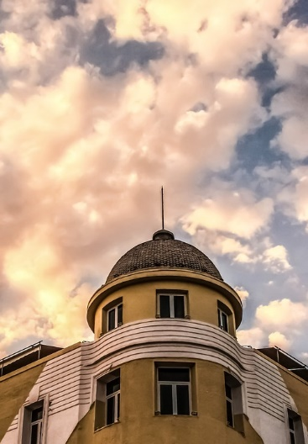

Каков порядок поступления:
1. Оформление документов на родине и в Греции.
2. Подача заявки на конкретные факультеты в министерство образования (20 факультетов в рамках 1 направления).
3. Получение места в университете.
4. Приезд по визе студента и посещение курсов греческого языка при ВУЗе.
5. Через год зачисление в университет на специальность, после летней сессии(греческий язык)

Slide 22
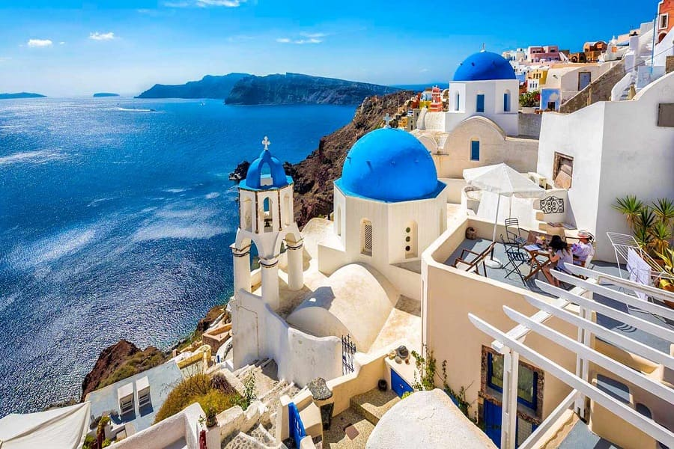

После зачисления:
6. Получение результатов зачисления.
7. Оформление студенческой визы.
8. Приехать и записаться на языковые курсы.
9. Собрать документы на вид на жительство и подать.
10. После окончания учебы на курсах сдать на сертификат знания греческого и с сентября записаться в ВУЗ, куда вы поступили.

Slide 23


Стоит помнить:
Серьезное отношение. Зачисление без экзаменов не отменяет серьезность данного шага.
Средства. Полное оформление 2100 евро, минимум для иммиграции 4000€ . СКИДКА для ГКЦ 20%
РЕШЕНИЕ и ДЕЙСТВИЯ. Может может быть много преград и открытых дверей, но в конце года это вопрос результата. Было ли решение и были действия.

Slide 24


СРОКИ Греция:
Оформление в ВУЗы на 2020 год!
Запись до 10го июня на 2020го, пакеты 2100-4000€ , есть частичные услуги.
Запись до 1 декабря дополнительно скидка +5% к скидке ГКЦ! ИТОГО 25%
Оформление в ВУЗы на 2020 год!
Полный пакет документов должен попасть к нам в руки до 20 июня 2020 (аттестат для учащихся 11 класса)!
Запишись сегодня EDUGREECE.RU
Тел: 8(926)440-93-27
Тел: 8(499)346-70-73

Slide 25
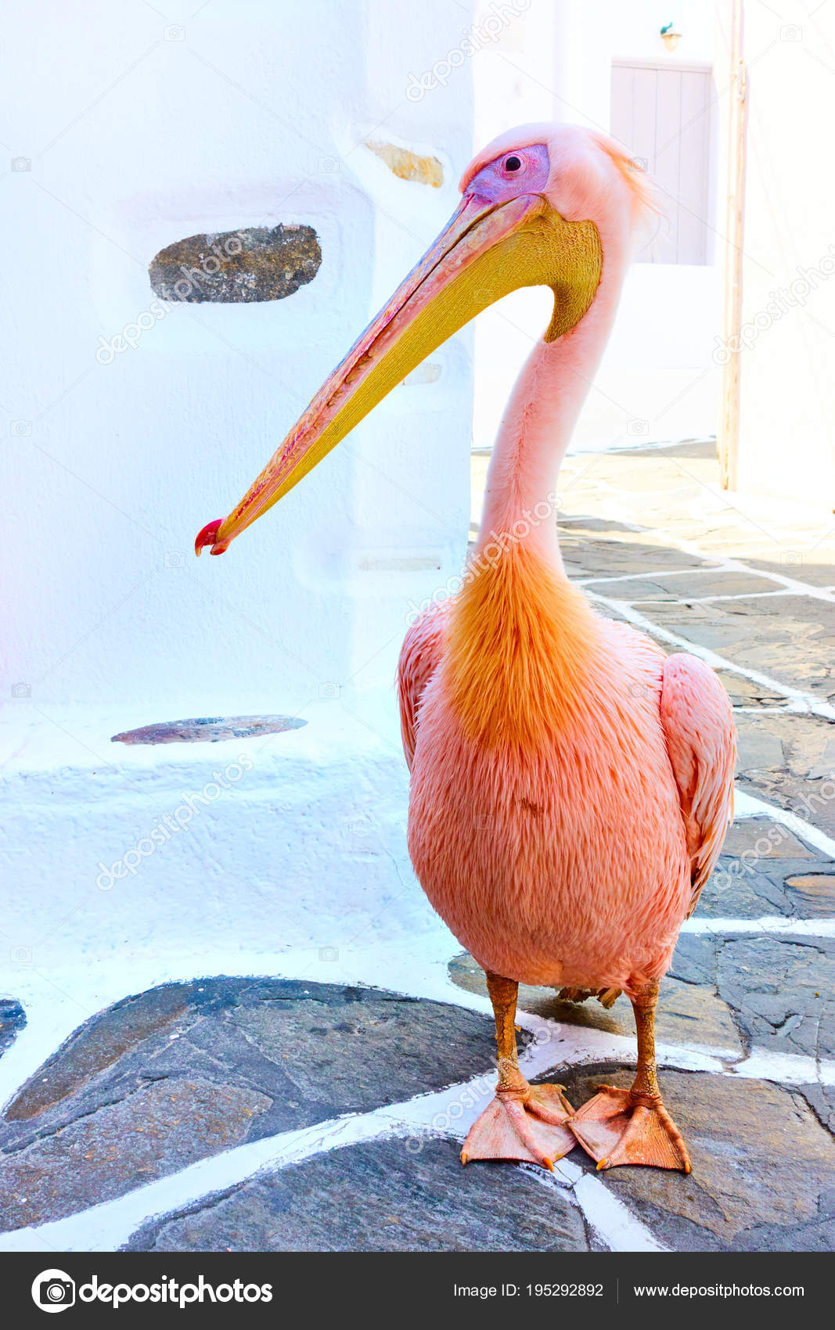
Советы:
Выбрать приоритет: поступить, или поступить в конкретный город, или поступать на конкретную специальность.
Написать сверху списка 2-3 факультета больше всего соответствующих вашим желаниям
В первый год вы в любом случае можете выбрать, где учиться
Обязательно учить язык
И поменьше волноваться

Slide 26


Полезные ссылки:
EMAIL: edu@getaway-tour.ru
EMAIL: ESHEINA@GETAWAY-TOUR.RU
Edugreece.ru
Тел: 8(926)440-93-27
Тел: 8(499)346-70-73
Edu.getaway-tour.ru
INST: @EDUGREECE
EDYGRECEE BY GETAWAY-TOUR
ЕЛЕНА НИКОЛАЕВНА ШЕИНА
(РУКОВОДИТЕЛЬ ЦЕНТРА ВЫСШЕГО ОБРАЗОВАНИЯ В Греции «EDUGREECE»)

